Slide 1
Neden?
Nedir?
Nasıl?

Slide 2
John DEWEY (1915) - Schools of Tomorrow
…bugünün öğrencilerini
dünkü öğrettiğimiz gibi öğretirsek
yarınlarından yoksun bırakmış oluruz…
Notes:
…if we teach today’s students as we taught yesterday’s, we rob them of tomorrow.. John DEWEY (1915) - Schools of Tomorrow

Slide 3
Müzik değiştiğinde, dans da değişir (Afrika atasözü)
Yeterlikler
Öğretim Programı
Ölçme ve Değerlendirme
Teknolojiler
İletişim
Notes:
Çalışma hayatında düşünme, çalışma şekli ve araçları ile dünya insanı olma

Slide 4
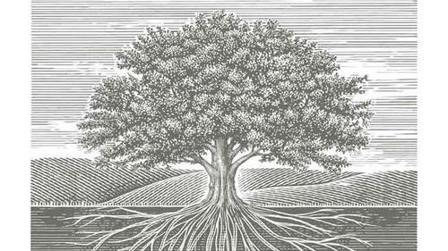
Glokal
(Lokal + Global)

Slide 5
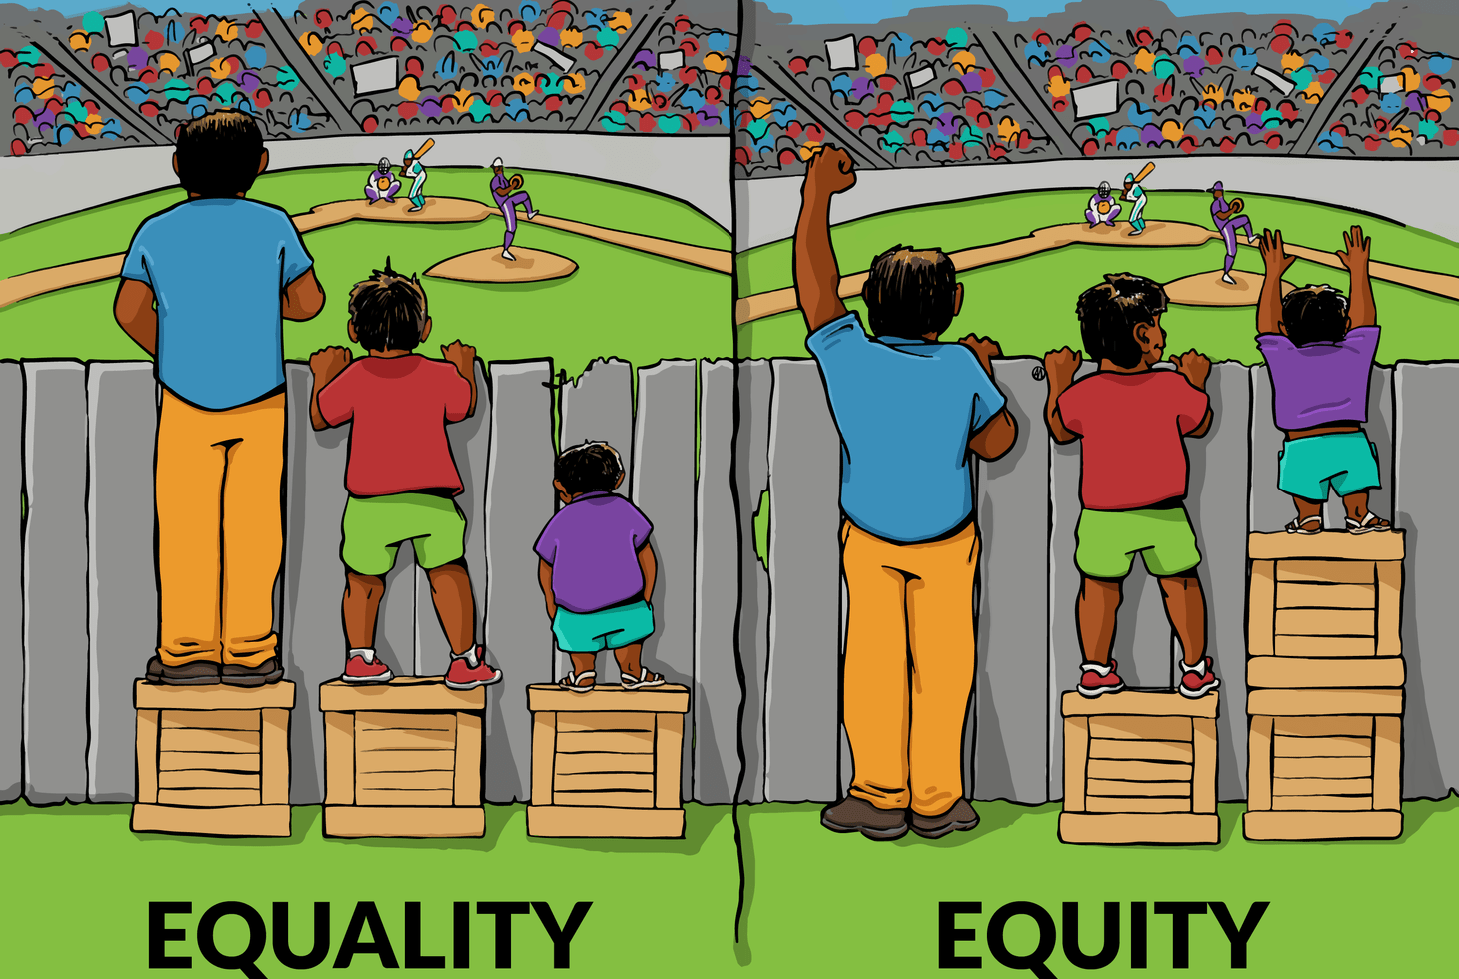
Eğitimde Eşitlik ile Denklik Kavramları
Notes:
En temel tanım..
Çocuklara eşit eğitim imkanları sağlamak
Eğitim teknolojileri ise bu noktada insanlara ihtiyacına uygun eğitim ortamları sağlıyor

Slide 6
1.Çalıştay: Zihinden Makineye Bilgisayar Bilimleri Eğitimi ve Disiplinlerarası Eğitim Bilim & Uygulama 22-23 Ekim 2016
1
Notes:
Çalıştay; zihinden makineye bilgisayar bilimleri ve disiplinlerarası eğitim alanında çalışan uzman ve akademisyenlerin tecrübe ve bilgi birikiminden faydalanmak, evrensel bir önem kazanan kodlama eğitiminde ülkemiz için yeni değerlendirmeler yapmak ve çalışmaların farkına varılmasını sağlamayı hedefleyen bir faaliyetti.

Slide 7
Temel Amacımız
Yenilikçi çözümler
Algoritma tasarımı ve Programlamanın gücü
Problem tanımlama ve çözme
Notes:
There are many definitions of computational thinking, but simply put: CT combines critical thinking skills with the power of computing to make decisions or find solutions.
Skills needed to solve an equation, plan a project, or develop an outline for a writing assignment share similar qualities. They all include important problem solving competencies that students need throughout their lifetime. CT can magnify problem-solving skills needed to address authentic, real-world issues.
Bilgisayar biliminin kavramlarından yararlanarak problem çözme, sistem tasarlama ve insan davranışlarını anlamadır.

Slide 8
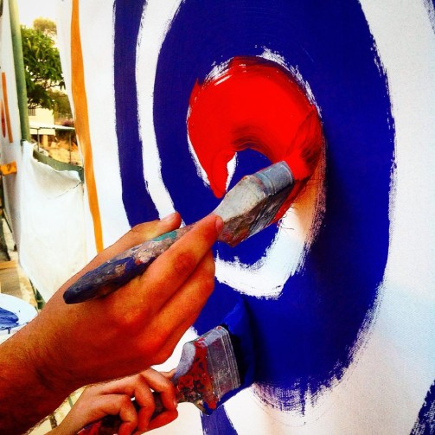
Temel Amacımız
Sosyal Bilimler ile Bilgisayar Biliminin İlişkisi
Disiplinlerarası yaklaşım ile Bilgisayar Bilimi Öğretimi
Robotik ve Oyun tasarımı ile Bilgisayar Bilimi Öğretimi
Programlama Öğretim Araçları ile Bilgisayar Bilimi Öğretimi
Bilgi İşlemsel/Algoritmik Düşünme ve Bilgisayar Kullanmadan Bilgisayar Bilimi Öğretimi
Notes:
İnsan
Sosyal bilimler
Fen ve Matematik bilimleri
Bilgisayar bilimi
Sanat, Tasarım,
Üretim
Bilgi İşlemsel Düşünme ve Bilgisayar Kullanmadan Bilgisayar Bilimi Öğretimi
Bu çalışma grubunun raporu ile çalıştay raporumuza bilgi işlemsel düşünmenin ne olduğu, önemi, nasıl kazandırılabileceği ve cihazsız bilgisayar bilimleri öğretiminin dünyada da uygulandığı, ülkemizde hayat geçirilmesinde nelerin nasıl yapılabileceğine ilişkin öneriler ve çervece sunmayı amaçlamaktayız.
Programlama Öğretim Araçları ile Bilgisayar Bilimi Öğretimi
Bilgisayar bilimleri öğretiminde hangi programlama dilleri hangi yaşlarda nasıl öğretilmeli sorusunun cevabını arayacağız. Buna göre blok ve metin tabanlı programlama araçlarının seçimi, bunların öğretilmesinde temel kavramlar, öğretim yöntemleri, belirli yaş grupları için nasıl bir öğretim tasarlanacağı, ülkemizde programlama öğretiminin farklı yaş grupları için planlanmasında temel öneriler ve yapılabileceklerinin bir çervesini sunacağız.
Disiplinlerarası yaklaşım ile Bilgisayar Bilimi Öğretimi
Bilgisayar bilimlerinin öğretiminde diğer disiplinler ile nasıl ilişki kurulabilir, disiplinler arası bakış açısı ile bilgisayar bilimlerinde diğer disiplinlerde nasıl faydalınabilinir, bunun için neler nasıl yapılmalıdır, farklı öğretim seviyelerinde ne nasıl yapılmalıdır, özellikle STEM bağlamında bilgisayar bilimleri öğretimi ve bu öğretiminden edinilen kazanımlar STEM için nasıl değerlendirilebilinir konularında yol gösterici olmayı hedefliyoruz.
Robotik ve Oyun tasarımı ile Bilgisayar Bilimi Öğretimi
Robotik ve oyun tasarımı neden önemlidir, Bilgisayar bilimi öğretiminde robotik ve oyun tasarımı nasıl yer alabilir, farklı yaş gruplarında ne, ne ile, nasıl öğretilebilir, diğer disiplinler ile ilişkisi nasıl sağlanabilir konularını tartışacağız.
Sosyal Bilimler ile Bilgisayar Biliminin İlişkisi
Sosyal bilimlerin bilgisayar bilimine etkisi ve diğer taraftan bilgisayar biliminin sosyal bilimlere etkileri nelerdir, dijital vatandaşlık bağlamında sosyal bilimler ile bilgisayar nasıl ilişkilendirilebilinir, bilgisayar bilimleri kazanımları sosyal bilimlerde temel beceri ve yeterlikleri geliştirmede nasıl kullanılabilir, her öğretim kademesinde bu bütünleşme nasıl sağlanabilir, bunun için öneriler ve genel bir yol haritası nasıl olmalıdır sorularının cevabını arayacağız.

Slide 9
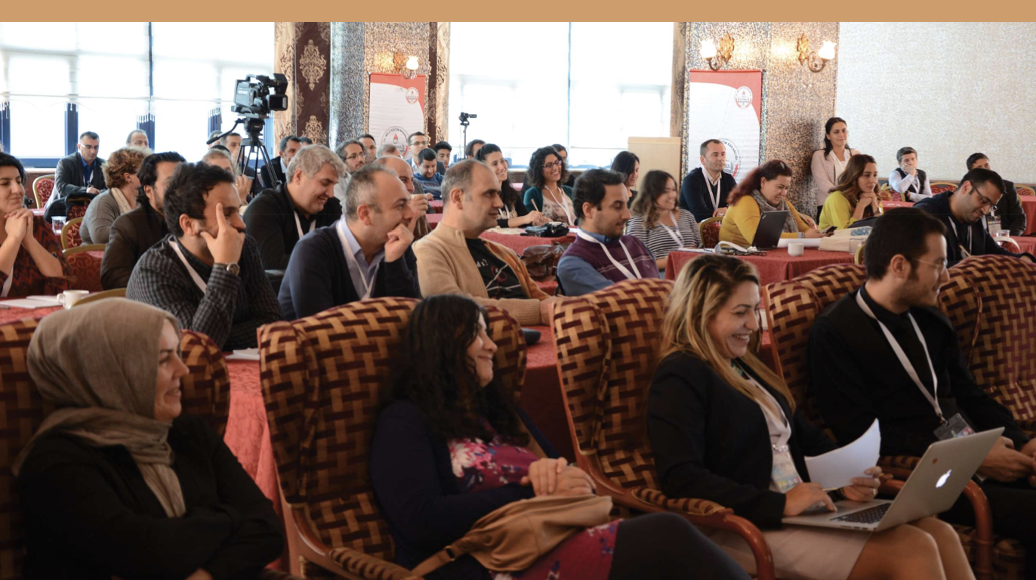
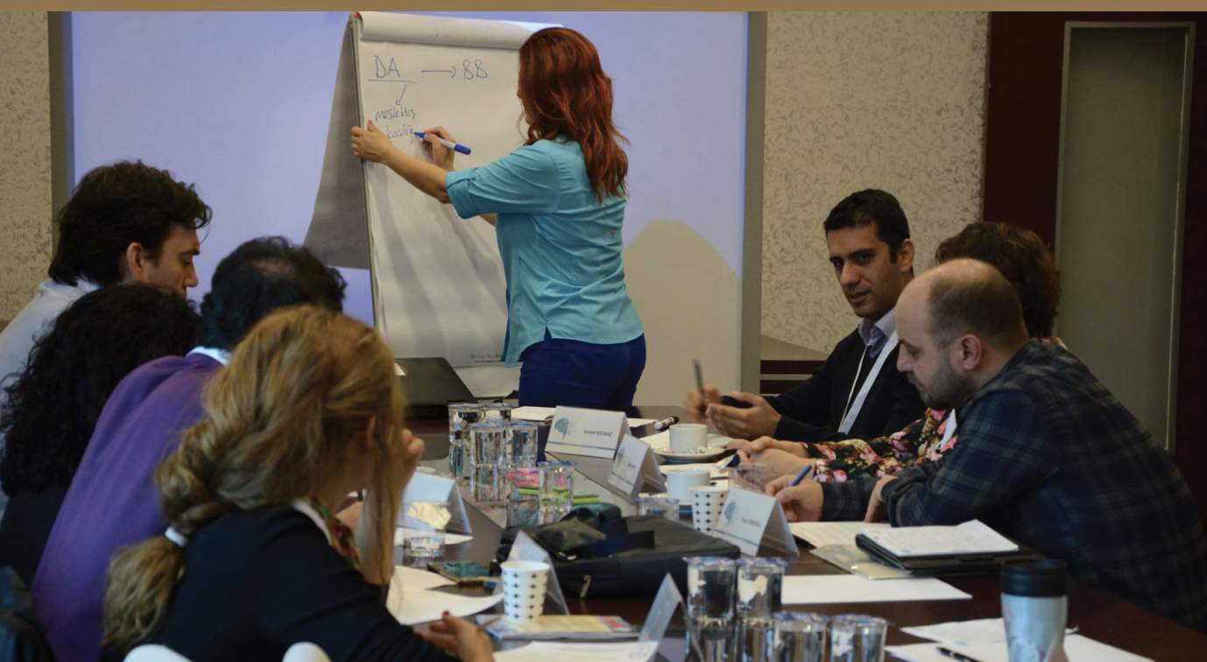
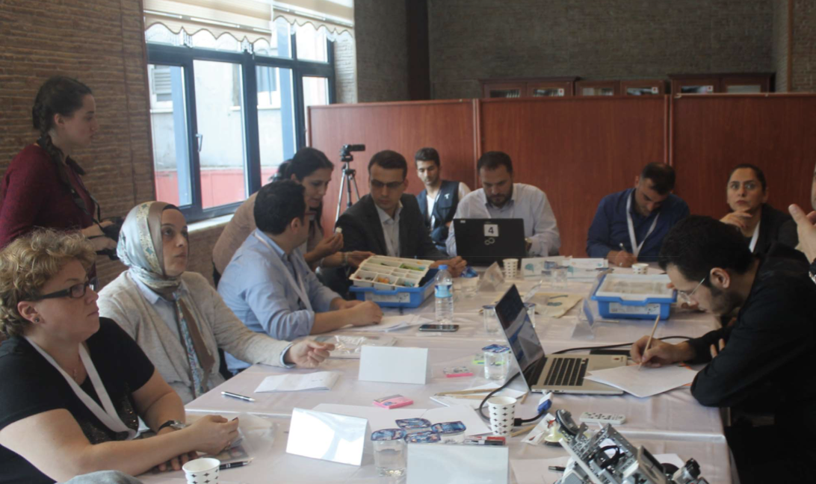
Çalıştay Süreci
Bilim insanlarının sunumları
Akademisyen moderatörlüğünde grup tartışmaları
Tüm grupların çalışmlarının sunumu
Rapor hazırlanması

Slide 11
1.Çalıştay Bilim & Uygulama 22-23 Ekim 2016
1
2
2. Çalıştay Disiplinlerarası Yaklaşım ve Program Yazma 22-24 Şubat 2017
Notes:
Çalıştay; zihinden makineye bilgisayar bilimleri ve disiplinlerarası eğitim alanında çalışan uzman ve akademisyenlerin tecrübe ve bilgi birikiminden faydalanmak, evrensel bir önem kazanan kodlama eğitiminde ülkemiz için yeni değerlendirmeler yapmak ve çalışmaların farkına varılmasını sağlamayı hedefleyen bir faaliyetti.

Slide 12
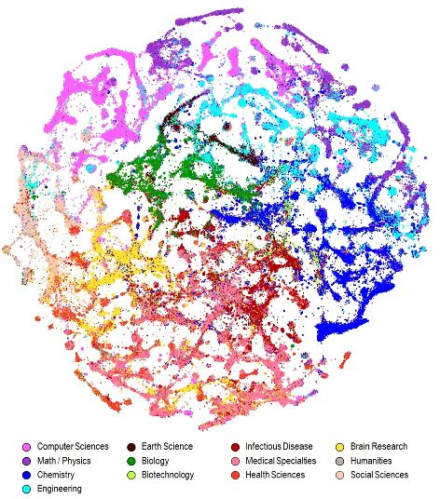
Notes:
Boyack, K. W., & Klavans, R. (2013). Creation of a highly detailed, dynamic, global model and map of science. Journal of the American Society for Information Science and Technology, (forthcoming). Preprint

Slide 13
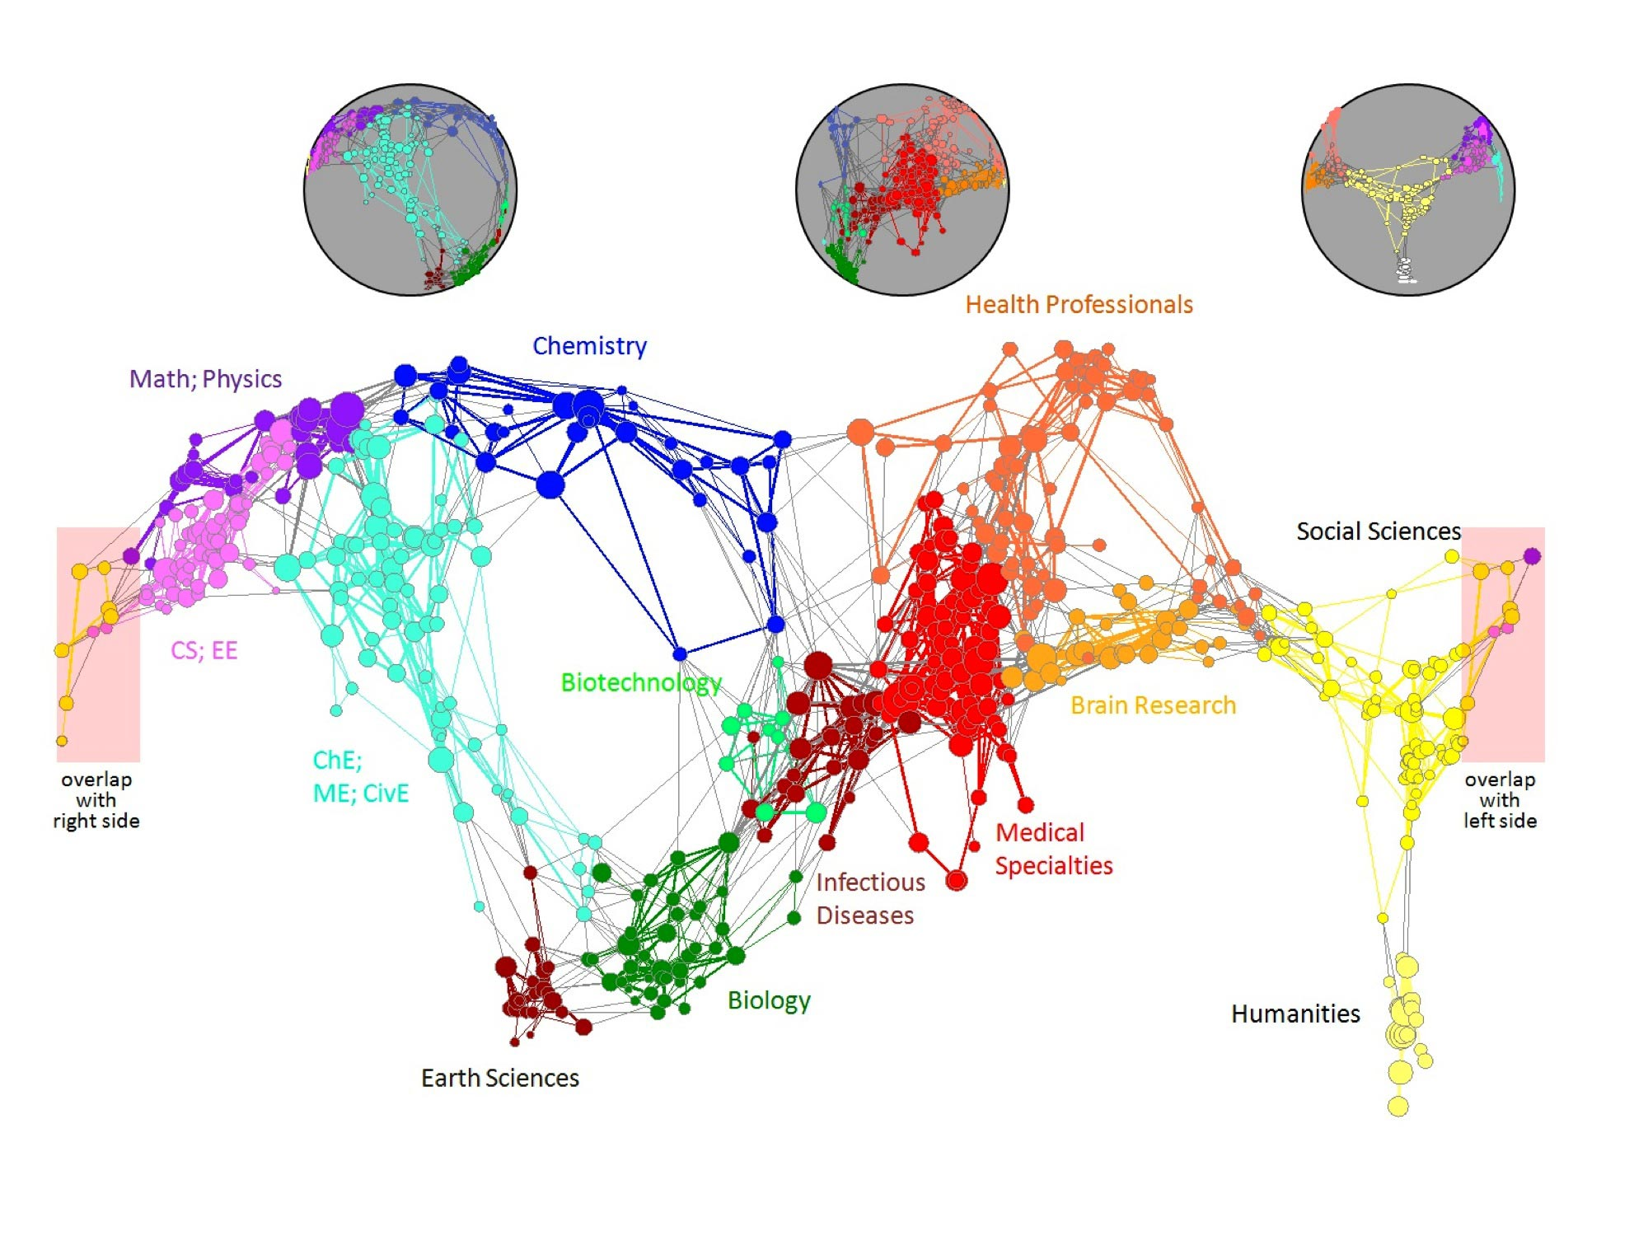

Slide 14
Bilim Mantık
Bilim ile sanat ve mantık ile hayal gücü arasındaki dengeyi geliştiriniz…
Sanat
Hayal gücü
Denge
Notes:
"Bilimle sanat, mantıkla hayal gücü arasında denge geliştir." ~Leonardo Da Vinci

Slide 15
Örnek: Leonardo Da Vinci (1452-1519)
Notes:
http://www.acikbilim.com/2012/10/dosyalar/ressamlikta-gizlenen-bilim-leonardo-da-vinci.html

Slide 17
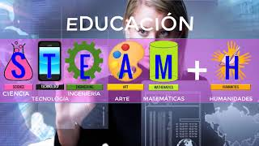
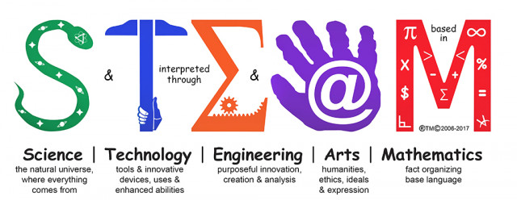

Slide 18
Notes:
STEM-H: Science, Technology, Engineering, Mathematics, and Health
STEM-D: Science, Technology, Engineering, Mathematics, and Design
STEM + C: Science, Technology, Engineering, Mathematics, and Computing

Slide 19
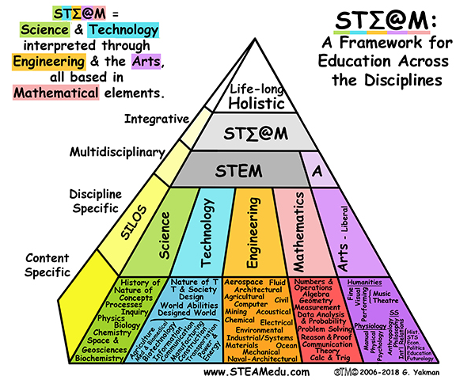

Slide 20
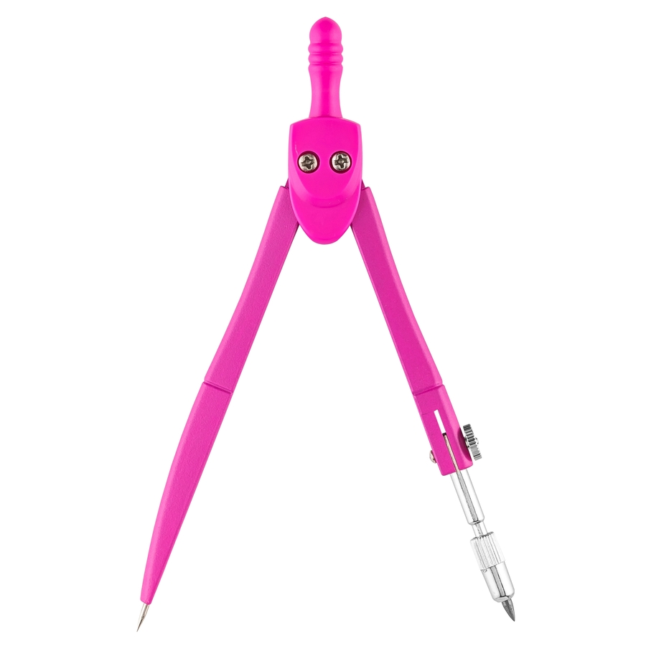

Slide 21
Çok disiplinli, Disiplinlerarası, Disiplinler üstü
Notes:
A multidisciplinary approach is one where several disciplines work independently — with little to no collaboration — toward a solution. Climate change, for example, is a problem often tackled by disciplines as diverse as engineering, chemistry, policy, and finance. Because each discipline works within its own silo, they often develop solutions that are not feasible when considered through the lens of another discipline. For example, while carbon capture may be a feasible solution from a chemistry perspective, it may not be a viable financial option due to the high capital costs for the technology.
On the other hand, an interdisciplinary approach uses a level of integration between disciplines, who share a common language and techniques. Using the carbon capture example, an interdisciplinary team would seek a solution that is viable both financially and scientifically. Information from the finance team could be used to guide the scientific developments of the technology, and vice versa.
A transdisciplinary approach integrates disciplines even further, transcending the traditional boundaries to solve a problem regardless of the disciplines involved. Each discipline is fluent in the tools, techniques, and language of the others, and together they all share a general framework for thinking about problem-solving. A transdisciplinary approach would tackle the carbon capture problem by creating a constant flow of information between the disciplines, with no traditional discipline boundaries to impede it. In fact, the disciplines aren’t even seen as individual groups; instead, everyone working on the problem is part of a single team, which continuously iterates to understand the drivers that contribute to the cost and functionality of carbon capture.

Slide 22
Disiplinlerarası Yaklaşım
Ders planları
Birlikte çalışarak tasarlama, geliştirme
Deneyimleyerek öğrenme
Program Taslağı
Öğretim programı ve Ar-GE süreci

Slide 23
Çalıştay Süreci
Bilim insanlarının rehberliğinde öğretmenlerin birlikte çalışması
Disiplinlerarası ders plan formatının tanıtılması
Ders plan taslaklarının bitirilmesi
Akademisyenlerden geri bildirim alınması

Slide 24
1.Çalıştay: Bilim & Uygulama 22-23 Ekim 2016
1
Pilot Uygulama Değerlendirme
13 Mart-20 Mayıs 2017
26 Mayıs 2017
2
3
2. Çalıştay Disiplinlerarası Yaklaşım ve Program Yazma 22-24 Şubat 2017
Notes:
Çalıştay; zihinden makineye bilgisayar bilimleri ve disiplinlerarası eğitim alanında çalışan uzman ve akademisyenlerin tecrübe ve bilgi birikiminden faydalanmak, evrensel bir önem kazanan kodlama eğitiminde ülkemiz için yeni değerlendirmeler yapmak ve çalışmaların farkına varılmasını sağlamayı hedefleyen bir faaliyetti.

Slide 25
Nitel Veri Analizi Eğitimi
Her hafta
Her hafta;
3N Öğrenci Öz Değerlendirme
Rehber Öğretmen Gözlem Formu
Uygulama öncesi hazırlık
Uygulama sonrası ders planlarını geliştirme
Öğretmen Öz Değerlendirme
Deneyim Paylaşım Toplantıları
Okullar arası deneyimlerin paylaşımı için 4. ve 8. haftada
Öğrenci için 5. haftada ve sonunda
Süreçten edinilen deneyimlerin ve sonuçların AR-GE Raporu olarak düzenlenmesi
Üst bilişsel kazanımlar
Değerlendirme
Süreç, takım çalışması, sunum ve ürünün değerlendirilmesi
Veli görüşleri
Notes:
AR-GE, adından da tam olarak anlaşıldığı gibi önce bir araştırma, henüz bulunmamışı bulma ve sonra da bilgiyi veya bir ürünü geliştirme veya yenilemeyi içerir

Slide 26
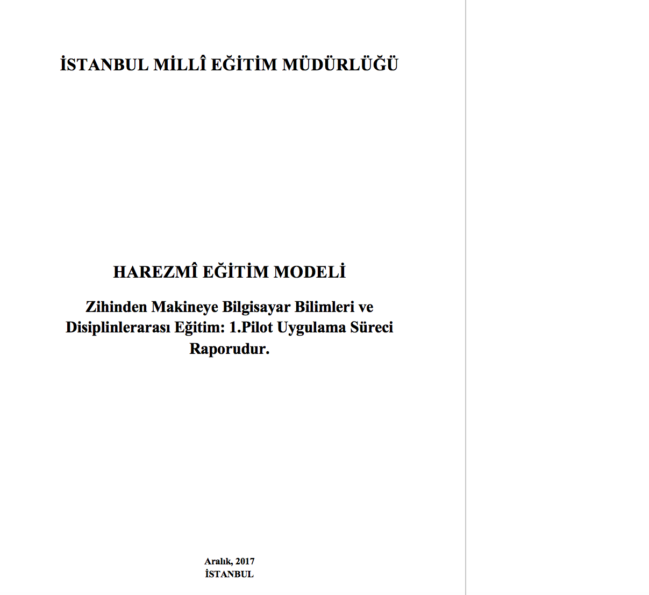

Slide 27
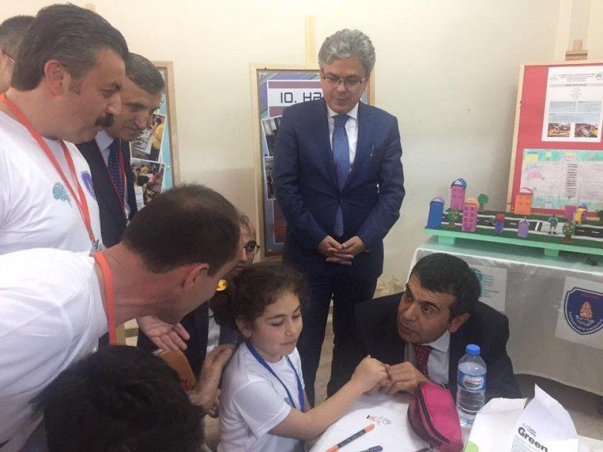
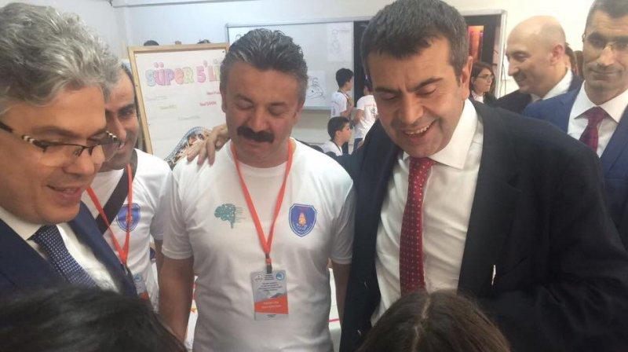
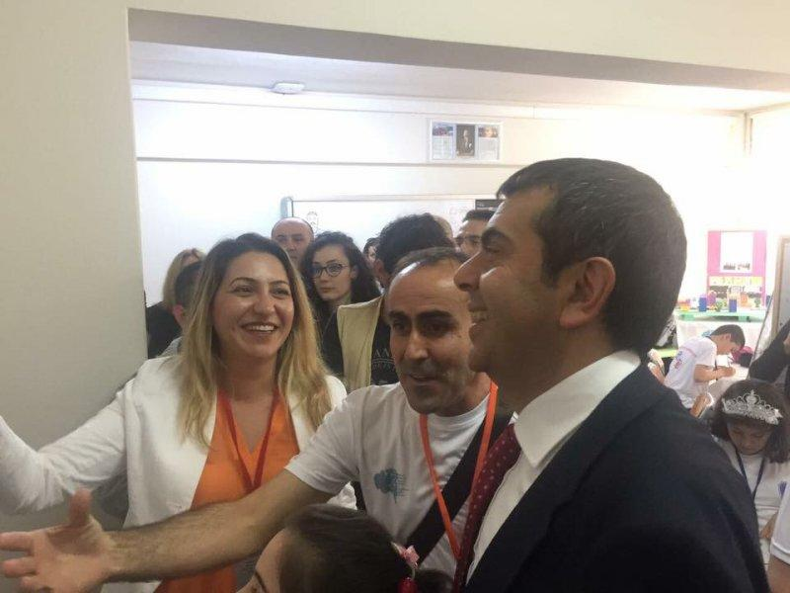
Kazanımların Sergi ile Sunumu

Slide 28
Neler Öğrendik?
Öğrenciler
Öğretmenler & Müdür
Program geliştirme
Uygulama adına
Disiplinlerarası Bilgisayar Bilimi
Notes:
Grup çalışması ile uygulama yaparak, araştırarak, hayal ederek, tasarlayarak, üreterek öğrenme
Programlama ve diğer dersleri birlikte öğrenerek yaşama uygulayabileceğini öğrendiklerini
Bilgisayar biliminin Fen ve Matematik kadar Edebiyat, Din Kültürü, Tarih gibi bilim dalları ile de bütünleşebileceği
Tasarım ve geliştirme için Uzman desteği, saha araştırmasının önemi
Heterojen gruplarda da yapılabileceği
Öğretmenlerin birlikte öğrenip, tasarlayıp, üretebileceğini

Slide 29
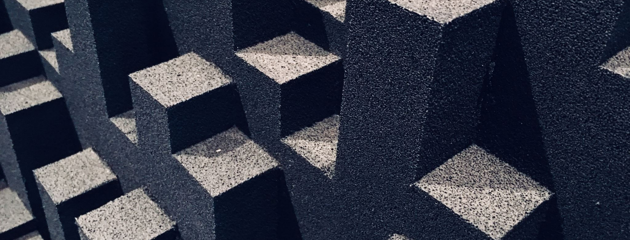
Modelin İsmi için..

Slide 30
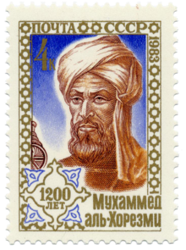
Harezmi
Özbekistan Harezm bölgesinde Hive kentinden (d.780, ö.850)
Matematik, astronomi, coğrafya alanında eserler vermiştir.
Dünyanın ilk cebir kitabının yazarı;
Sıfır “0” rakamı,
İkinci dereceden denklemlerin çözüm sistemi
Cebir kelimesi bu denklemleri çözmek için kullandığı el cebir ismini verdiği teknlkten gelir.
İlk algoritma örnekleri
Ebû Ca'fer Muhammed bin Mûsâ el-Hârizmî ➔ Al-Kourism Lt: Algorismi, Algoritmi ➔ Algoritma
Notes:
Orjinal ismi: Kitāb al-Jam‘ wat-Tafrīq bi-Ḥisāb al-Hind" ("Hint Hesaplamasına Göre Ekleme ve Çıkarma Kitabı”➔ Hint Hesap Sanatı üzerine el-Harezmī >> Lt: Algoritmi de numero Indorum
lgoritma kelimesi ise isminin Latin biçimi olan Algoritmi’den gelmektedir. Ayrıca ismi her ikisi de basamak anlamına gelen, (İspanyolca) guarismo ve (Portekizce) algarismo kelimelerinin kökenini oluşturur.

Slide 31
50 Okulda Genişletilmiş Pilot Öğretmen eğitimi: 6-10 Kasım 2017
Uygulama: Kasım 2017-Mayıs 2018
4
Notes:
19 Haziran Salı Günü Harezmi Eğitim Modeli Stratejik Karar Alma Çalıştayında
Bölge
İlçeler
1.Bölge
Avcılar, Beylikdüzü, Büyükçekmece , Çatalca , Esenyurt, Silivri
2.Bölge
Arnavutköy , Başakşehir, Bayrampaşa , Eyüp, Gaziosmanpaşa ,Sultangazi
3.Bölge
Bağcılar, Bahçelievler, Bakırköy, Esenler , Güngören, Küçükçekmece, Zeytinburnu
4.Bölge
Beşiktaş, Beyoğlu, Fatih, Kağıthane, Sarıyer
5.Bölge
Ataşehir, Beykoz, Kadıköy, Kartal, Maltepe, Ümraniye, Üsküdar
6.Bölge
Çekmeköy, Pendik, Sancaktepe, Sultanbeyli, Şile, Tuzla

Slide 32
Harezmi Eğitim Modeli Tanıtım Filmi (2018)
Notes:
https://youtu.be/8wkP7BnbpW0?t=48

Slide 33
Bütünsel Eğitim Sistemi Modeli

Slide 35
Sistem Yaklaşımına Göre Dönüşüm..

Slide 36
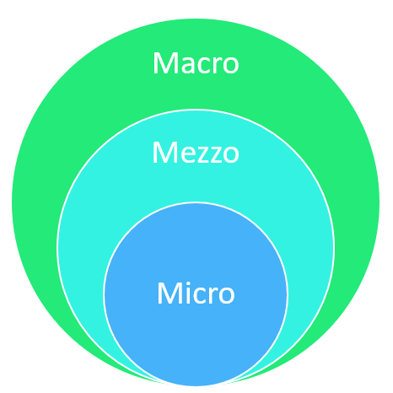
Eğitim Nasıl Dönüşüyor, Dönüşmeli?

Slide 37
Güncellenmiş Model

Slide 38
Öğrenciler
Öğretmenler
Paydaşlar
Veliler
Yöneticiler
Üniversite vb.
Modelin Amaçları

Slide 39
Öğrenciler Açısından Genel Amacı;
Yaşam problemlerini tanımlayarak bunlara yenilikçi ve etkili çözümler üretmek üzere Ar-Ge yöntemlerini işbirlikçi olarak uygulamaları sürecinde algoritmik düşünme, bilişsel ve üst bilişsel, sosyal-duygusal ve pratik ve fiziksel becerilerini geliştirmeleridir. Öğrencileri yaşam boyu öğrenmeye teşvik ederek teknolojiyi güvenli, etik ve ahlaki değerleri gözeterek üretim için kullanmaları konusunda bilinçlendirerek gerekli yetkinlikleri kazandırmayı hedefler.

Slide 40
Öğretmenler ve Yöneticiler Açısından Genel Amacı;
Öğrencilerin ilgi alanları, becerileri ve öğrenme gereksinimlerine odaklanarak işbirlikçi çalışma yolu ile yenilikçi teknoloji entegrasyonu ve disiplinlerarası yaklaşım ile öğrenme tasarımlarını geliştirme, uygulama ve değerlendirme süreçlerinde deneyimler edinerek kişisel, araştırma-geliştirme ve profesyonel becerilerini geliştirmelerine ve edindikleri kazanımları bilimsel çıktılar veya mesleki ortamlarda paylaşmalarına destek sağlamaktır.
Model; her öğretmenin ve her seviyedeki yöneticinin kişisel ve mesleki gelişimine katkı sağlamayı, kendilerinin geliştirdikleri öğrenme tasarımlarını uygulayarak süreç ve sonuçlarını Ar-Ge mantığı ile anlamlandırmaları ve paylaşmaları yolu ile eğitimin her kademesindeki ekosisteme işbirlikçi çalışma ve deneyimlerin paylaşılması sürecine katkı getirmeyi hedeflemektedir.

Slide 41
Paydaşlar Açısından Genel Amacı;
Paydaşlar (veli, okul çevresi, bilim insanları, kamu ve STK kurumları ve uzmanlar gibi) açısından; öğrenci, öğretmen ve eğitim liderlerinin gerçek yaşam sorunlarını belirleme ve çözme sürecindeki öğrenme tasarımlarına ilgili uzmanlıkları veya ihtiyaç duyulan alanlarda destekleri ile katkı vererek öğrenme sürecinin daha etkin bir parçası olmalarını geliştirmektir.
Paydaşların sürece ilişkin geri bildirimlerinin alınması, bilim insanları ve uzmanlar ile sürece ilişkin verilerin paylaşılması, modele ilişkin bilimsel yayın üretmelerinin desteklenmesi ve bu yayınların sonuçlarının incelenmesi ve değerlendirilmesi ile tüm paydaşların modelin geliştirilmesi, iyileştirilmesi ve güncellenmesin de katılımcı olabilmeleri hedeflenmektedir.

Slide 42
İlkeler;
Bilim dallarının (Bilgisayar Bilimleri; Fen ve Matematik Bilimleri, Dil ve Sosyal Bilimler, Sanat ve Tasarım ile Spor Bilimleri) eşdeğer şekilde disiplinlerarası yaklaşım ile süreç planlanır, uygulanır ve değerlendirilir.
Hayatın içinden sorunlar; yerel, ulusal ve evrensel ölçekte düşünülerek öğretmenlerin rehberliğinde, öğrenciler tarafından veriye dayalı olarak belirlenir.
Hayatın içinden sorunların çözümü için seçilen öğretim araçları (bilgisayarsız, blok veya metin tabanlı programlama, robotik, oyun, yapay zeka programlama gibi) işe koşulur.
Süreç, araştırma ve geliştirme yöntemleri rehberliğinde yürütülür.

Slide 43
Modelin Gösterimi

Slide 46
Deneyim Paylaşımı
Dönem için ve Dönem Sonu, Öğretmenler ve Paydaşlar arası
Grup içi
Okul düzeyi
İlçe Düzeyi
İl Düzeyi

Slide 47
Araştırma ve Geliştirme
Ar-Ge
Bilimsel Araştırma Yöntemleri
Tasarım Odaklı Düşünme
Mühendislik Tasarım Süreci

Slide 50
Well being: İyi oluş hali, iyilik, esenlik..
ZİHİN
Esenlik
Fiziksel
Finansal
Çevresel
Sosyal
Mesleki
Entelektüel
Duygusal
Ruhsal
BEDEN
RUH

Slide 51
OECD Beceriler Sınıflandırması
Bilişsel ve Üst Bilişsel Beceriler
Sosyal ve Duygusal Beceriler
Pratik ve Fiziksel Beceriler

Slide 52
OECD Beceriler Sınıflandırması
Bilişsel ve Üst Bilişsel Beceriler: Eleştirel düşünme, yaratıcı düşünme, öğrenmeyi öğrenme, öz yönetim;
“Bilişsel beceriler, dil, sayılar, mantık ve edinilmiş bilginin kullanılmasını sağlayan düşünme stratejileri kümesidir. Bunlar sözel, sözel olmayan ve üst düzey düşünme becerilerini içerir.
Üst bilişsel beceriler, öğrenmeyi öğrenme becerilerini ve kişinin bilgi, beceri, tutum ve değerlerini tanıma yeteneğini içerir.”

Slide 53
OECD Beceriler Sınıflandırması
Sosyal ve Duygusal Beceriler: Empati, öz yeterlik, sorumluluk ve işbirliği
“Sosyal ve duygusal beceriler, kişilerin kendilerini geliştirmelerini, aile, okul, iş ve toplumda ilişkilerini geliştirmelerini ve vatandaşlık sorumluluklarını yerine getirmelerini sağlayan düşünce, duygu ve davranışlarda tutarlı şekilde görünür olan bireysel yetenekler kümesidir.“

Slide 54
OECD Beceriler Sınıflandırması
Pratik ve Fiziksel Beceriler: Yeni bilgi ve iletişim teknolojilerini kullanabilme
“Fiziksel beceriler, fiziksel araçları, işlemleri ve işlevleri kullanma yeteneklerini içerir. Bunlar, bilgi ve iletişim teknolojisini ve yeni makineleri kullanma, müzik aletleri çalma, sanatsal eserler oluşturma, spor yapma gibi elle yapılan becerileri; giyinme, yiyecek ve içecek hazırlama, kendini temiz tutma gibi yaşam becerilerini; güç, kas esnekliği ve dayanıklılık gibi fiziksel kapasiteleri hareket ettirme yeteneğini içerir.
Pratik beceriler, belirli sonuçları elde etmek için malzemeleri, araçları, ekipmanları ve nesneleri kullanma gerektiren becerilerdir.”

Slide 55
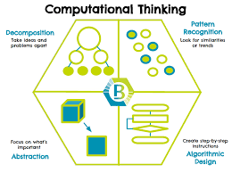

Slide 56
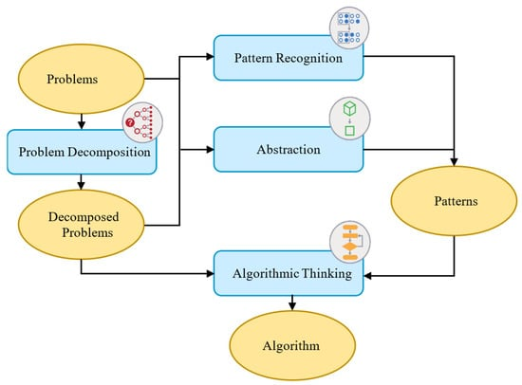

Slide 58
Modelin Problem Çözme Aşamaları
1. Problemlerin farkına varılması
2. Problem seçme
3. Problem durumunu araştırma
4. Problemin ispatı ve çerçevesini belirleme, HİS cümlesinin yazılması
5. Problemin nedenlerini (alt problemleri) belirleme
6. Olası çözüm yollarını belirleme
7. Çözümü seçme
8. Seçilen çözüm yolunu uygulama
9. Uygulanan çözümü değerlendirme
10. Çözümün genellenmesi
11.Raporlama ve paylaşma

Slide 59
Odağı İNSAN Amacı İNSAN Süreci İNSAN

Slide 60
Şemsiye Tema: Sürdürülebilirlik
Gelecek kuşakların ihtiyaçlarını karşılayabilme olanağından ödün vermeksizin günümüz kuşaklarının ihtiyaçlarını karşılayabilmek.

Slide 61
Şemsiye Tema: Sürdürülebilir Kalkınma Amaçları-Türkiye: http://www.surdurulebilirkalkinma.gov.tr/

Slide 62
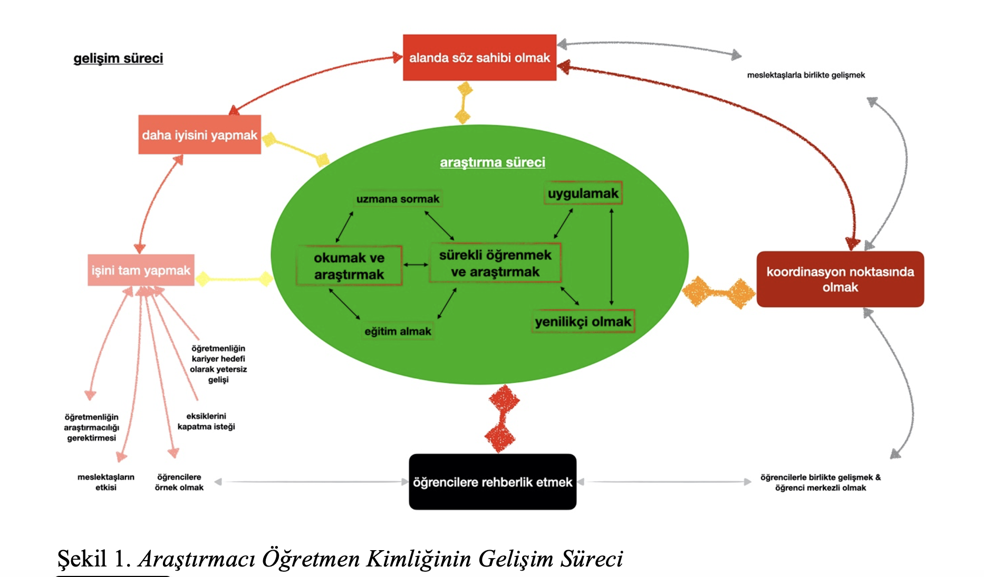
Araştırmacı Öğretmen Kimliği
(Yıldırım, K., & Karadeniz, Ş. (2022). The development process of the researcher-teacher identity. Educational Academic Research, 46, 20-35.)

Slide 63
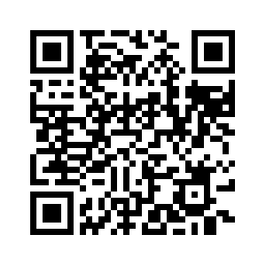
Sürdürülebilir Gelişim
Süreç ve sonucun öğrenci ve öğretmenler arası paylaşımı;
Okul içi
İlçe düzeyi
İl düzeyi – Üniversite ve sanayi desteği
Türk Patent Enstitüsü
Patent, Faydalı Model ve Tasarım Tescil Başvurusu
Notes:
https://ogm.meb.gov.tr/www/patent-faydali-model-marka-ve-tasarim/icerik/1418
TÜBİTAK 4004 Bilim Fuarları Destekleme Programı
Bu program kapsamında, lise ve ortaokul öğrencileri tarafından yürütülen bilimsel araştırma projeleri desteklenmektedir. Projeler, öğrencilerin bilimsel düşünme becerilerini geliştirmek ve bilimsel araştırma yöntemlerini öğrenmelerine katkıda bulunmak amacıyla desteklenmektedir.
TÜBİTAK 4006 Bilim Fuarları Destekleme Programı
Bu program kapsamında, il ve ilçe düzeyinde düzenlenen bilim fuarlarının organizasyonu desteklenmektedir. Bu program, öğrencilerin bilimsel araştırma projelerini sergilemelerine ve bilimi toplumla buluşturmasına katkıda bulunmak amacıyla düzenlenmektedir.
TÜBİTAK 2204-A Lise Öğrencileri Araştırma Projeleri
Bu program kapsamında, lise öğrencileri tarafından yürütülen bilimsel araştırma projeleri desteklenmektedir. Projeler, öğrencilerin bilimsel araştırma becerilerini geliştirmek ve bilimsel araştırma yöntemlerini öğrenmelerine katkıda bulunmak amacıyla desteklenmektedir.
TÜBİTAK 2204-B Ortaokul Öğrencileri Araştırma Projeleri
Bu program kapsamında, ortaokul öğrencileri tarafından yürütülen bilimsel araştırma projeleri desteklenmektedir. Projeler, öğrencilerin bilimsel araştırma becerilerini geliştirmek ve bilimsel araştırma yöntemlerini öğrenmelerine katkıda bulunmak amacıyla desteklenmektedir.
TÜBİTAK 2204-C Lise Öğrencileri Kutup Araştırma Projeleri
Bu program kapsamında, lise öğrencileri tarafından yürütülen kutup araştırmaları projeleri desteklenmektedir. Projeler, öğrencilerin kutup araştırmaları konusundaki bilgi ve becerilerini geliştirmelerine ve kutup araştırmalarına katkıda bulunmalarına katkıda bulunmak amacıyla desteklenmektedir.
TÜBİTAK 2204-D Lise Öğrencileri İklim Değişikliği Araştırma Projeleri
Bu program kapsamında, lise öğrencileri tarafından yürütülen iklim değişikliği araştırmaları projeleri desteklenmektedir. Projeler, öğrencilerin iklim değişikliği konusundaki bilgi ve becerilerini geliştirmelerine ve iklim değişikliği ile mücadeleye katkıda bulunmalarına katkıda bulunmak amacıyla desteklenmektedir.
Kimler başvurabilir?
Bu proje çağrılarına başvurabilmek için aşağıdaki şartların sağlanması gerekmektedir:
4004 ve 4006 projeleri için:
Projeyi yürütecek öğrencilerin, projenin yürütüleceği eğitim kurumunda kayıtlı olması gerekmektedir.
Projeyi yürütecek öğrenciler, projenin başlama tarihinden itibaren en az 15 yaşını doldurmuş olmalıdır.
2204-A, 2204-B, 2204-C ve 2204-D projeleri için:
Projeyi yürütecek öğrencilerin, projenin yürütüleceği eğitim kurumunda kayıtlı olması gerekmektedir.
Projeyi yürütecek öğrencilerin, projenin başlama tarihinden itibaren en az 12 yaşını doldurmuş olması gerekmektedir.

Slide 64
Sürdürülebilir Gelişim
YEĞİTEK ETKİM
Üniversite İşbirliği (Sürecin başında, süreç boyunca, sonunda)
Gerekli konularda öğretmen eğitimleri
Akademik Danışmanlık
HİS’in ilgili bilim dalları için bilimsel işbirliği
Altyapı, laboratuvar işbirliği
Çözüm için geri bildirim alma, çözümün yaygınlaştırılmasında işbirliği
Süreç sonu paylaşım: Panel, Konferans, Sergi işbirliği
…

Slide 65
Sürdürülebilir Gelişim
Sektör İşbirliği (Sürecin başında, süreç boyunca, sonunda)
Teknokentler
Var olan eğitim girişimlerinin okullar ile çalışması
Ortaya çıkan ürün veya sürecin kuluçkaya girmesi veya işbirliği
Sanayi
Bulunan çözümün üretim sahasına transferi veya sahadaki uzmanlardan geribildirim alınması
Kamu
Bulunan çözümün yerel yönetimler (İl MEM, Belediye, İlgili Müdürülükler) ile paylaşılması, çözümün yaygınlaştırılması

Slide 66
Sürdürülebilir Gelişim
TUBITAK
4004 Doğa Eğitimi ve Bilim Okulları Destekleme Programı
4005 - Yenilikçi Eğitim Uygulamaları Destekleme Programı
4006-A-B Bilim Fuarları Destekleme Programı
4007 – A-B-C- Bilim Şenlikleri Destekleme Programı
4008 - Özel Gereksinimli Bireylere Yönelik Kapsayıcı Toplum Uygulamaları Destekleme Programı
TUBİTAK Bilim Söyleşileri
2204
-A Lise Öğrencileri Araştırma Projeleri
-B Ortaokul Öğrencileri Araştırma Projeleri
-C Lise Öğrencileri Kutup Araştırma Projeleri
-D Lise Öğrencileri İklim Değişikliği Araştırma Projeleri
Notes:
https://ogm.meb.gov.tr/www/patent-faydali-model-marka-ve-tasarim/icerik/1418
TÜBİTAK 4004 Bilim Fuarları Destekleme Programı
Bu program kapsamında, lise ve ortaokul öğrencileri tarafından yürütülen bilimsel araştırma projeleri desteklenmektedir. Projeler, öğrencilerin bilimsel düşünme becerilerini geliştirmek ve bilimsel araştırma yöntemlerini öğrenmelerine katkıda bulunmak amacıyla desteklenmektedir.
TÜBİTAK 4006 Bilim Fuarları Destekleme Programı
Bu program kapsamında, il ve ilçe düzeyinde düzenlenen bilim fuarlarının organizasyonu desteklenmektedir. Bu program, öğrencilerin bilimsel araştırma projelerini sergilemelerine ve bilimi toplumla buluşturmasına katkıda bulunmak amacıyla düzenlenmektedir.
TÜBİTAK 2204-A Lise Öğrencileri Araştırma Projeleri
Bu program kapsamında, lise öğrencileri tarafından yürütülen bilimsel araştırma projeleri desteklenmektedir. Projeler, öğrencilerin bilimsel araştırma becerilerini geliştirmek ve bilimsel araştırma yöntemlerini öğrenmelerine katkıda bulunmak amacıyla desteklenmektedir.
TÜBİTAK 2204-B Ortaokul Öğrencileri Araştırma Projeleri
Bu program kapsamında, ortaokul öğrencileri tarafından yürütülen bilimsel araştırma projeleri desteklenmektedir. Projeler, öğrencilerin bilimsel araştırma becerilerini geliştirmek ve bilimsel araştırma yöntemlerini öğrenmelerine katkıda bulunmak amacıyla desteklenmektedir.
TÜBİTAK 2204-C Lise Öğrencileri Kutup Araştırma Projeleri
Bu program kapsamında, lise öğrencileri tarafından yürütülen kutup araştırmaları projeleri desteklenmektedir. Projeler, öğrencilerin kutup araştırmaları konusundaki bilgi ve becerilerini geliştirmelerine ve kutup araştırmalarına katkıda bulunmalarına katkıda bulunmak amacıyla desteklenmektedir.
TÜBİTAK 2204-D Lise Öğrencileri İklim Değişikliği Araştırma Projeleri
Bu program kapsamında, lise öğrencileri tarafından yürütülen iklim değişikliği araştırmaları projeleri desteklenmektedir. Projeler, öğrencilerin iklim değişikliği konusundaki bilgi ve becerilerini geliştirmelerine ve iklim değişikliği ile mücadeleye katkıda bulunmalarına katkıda bulunmak amacıyla desteklenmektedir.
Kimler başvurabilir?
Bu proje çağrılarına başvurabilmek için aşağıdaki şartların sağlanması gerekmektedir:
4004 ve 4006 projeleri için:
Projeyi yürütecek öğrencilerin, projenin yürütüleceği eğitim kurumunda kayıtlı olması gerekmektedir.
Projeyi yürütecek öğrenciler, projenin başlama tarihinden itibaren en az 15 yaşını doldurmuş olmalıdır.
2204-A, 2204-B, 2204-C ve 2204-D projeleri için:
Projeyi yürütecek öğrencilerin, projenin yürütüleceği eğitim kurumunda kayıtlı olması gerekmektedir.
Projeyi yürütecek öğrencilerin, projenin başlama tarihinden itibaren en az 12 yaşını doldurmuş olması gerekmektedir.
4007 Bilim Şenlikleri A, B ve C olmak üzere üç kategoriye ayrılması
A Kategorisi - Büyük Ölçekli Bilim Şenlikleri
B Kategorisi - Orta Ölçekli Bilim Şenlikleri
C Kategorisi - Küçük Ölçekli Bilim Şenlikleri

Slide 67
Sürdürülebilir Gelişim
Araştırma çıktıları
Konferans, sempoyum poster veya sözlü bildiri
Ulusal veya Uluslararası
Makale
Ulusal veya Uluslararası
Kitap bölümü
Yüksek lisans tezi
Doktora tezi
Notes:
https://ogm.meb.gov.tr/www/patent-faydali-model-marka-ve-tasarim/icerik/1418
TÜBİTAK 4004 Bilim Fuarları Destekleme Programı
Bu program kapsamında, lise ve ortaokul öğrencileri tarafından yürütülen bilimsel araştırma projeleri desteklenmektedir. Projeler, öğrencilerin bilimsel düşünme becerilerini geliştirmek ve bilimsel araştırma yöntemlerini öğrenmelerine katkıda bulunmak amacıyla desteklenmektedir.
TÜBİTAK 4006 Bilim Fuarları Destekleme Programı
Bu program kapsamında, il ve ilçe düzeyinde düzenlenen bilim fuarlarının organizasyonu desteklenmektedir. Bu program, öğrencilerin bilimsel araştırma projelerini sergilemelerine ve bilimi toplumla buluşturmasına katkıda bulunmak amacıyla düzenlenmektedir.
TÜBİTAK 2204-A Lise Öğrencileri Araştırma Projeleri
Bu program kapsamında, lise öğrencileri tarafından yürütülen bilimsel araştırma projeleri desteklenmektedir. Projeler, öğrencilerin bilimsel araştırma becerilerini geliştirmek ve bilimsel araştırma yöntemlerini öğrenmelerine katkıda bulunmak amacıyla desteklenmektedir.
TÜBİTAK 2204-B Ortaokul Öğrencileri Araştırma Projeleri
Bu program kapsamında, ortaokul öğrencileri tarafından yürütülen bilimsel araştırma projeleri desteklenmektedir. Projeler, öğrencilerin bilimsel araştırma becerilerini geliştirmek ve bilimsel araştırma yöntemlerini öğrenmelerine katkıda bulunmak amacıyla desteklenmektedir.
TÜBİTAK 2204-C Lise Öğrencileri Kutup Araştırma Projeleri
Bu program kapsamında, lise öğrencileri tarafından yürütülen kutup araştırmaları projeleri desteklenmektedir. Projeler, öğrencilerin kutup araştırmaları konusundaki bilgi ve becerilerini geliştirmelerine ve kutup araştırmalarına katkıda bulunmalarına katkıda bulunmak amacıyla desteklenmektedir.
TÜBİTAK 2204-D Lise Öğrencileri İklim Değişikliği Araştırma Projeleri
Bu program kapsamında, lise öğrencileri tarafından yürütülen iklim değişikliği araştırmaları projeleri desteklenmektedir. Projeler, öğrencilerin iklim değişikliği konusundaki bilgi ve becerilerini geliştirmelerine ve iklim değişikliği ile mücadeleye katkıda bulunmalarına katkıda bulunmak amacıyla desteklenmektedir.
Kimler başvurabilir?
Bu proje çağrılarına başvurabilmek için aşağıdaki şartların sağlanması gerekmektedir:
4004 ve 4006 projeleri için:
Projeyi yürütecek öğrencilerin, projenin yürütüleceği eğitim kurumunda kayıtlı olması gerekmektedir.
Projeyi yürütecek öğrenciler, projenin başlama tarihinden itibaren en az 15 yaşını doldurmuş olmalıdır.
2204-A, 2204-B, 2204-C ve 2204-D projeleri için:
Projeyi yürütecek öğrencilerin, projenin yürütüleceği eğitim kurumunda kayıtlı olması gerekmektedir.
Projeyi yürütecek öğrencilerin, projenin başlama tarihinden itibaren en az 12 yaşını doldurmuş olması gerekmektedir.
4007 Bilim Şenlikleri A, B ve C olmak üzere üç kategoriye ayrılması
A Kategorisi - Büyük Ölçekli Bilim Şenlikleri
B Kategorisi - Orta Ölçekli Bilim Şenlikleri
C Kategorisi - Küçük Ölçekli Bilim Şenlikleri

Slide 68
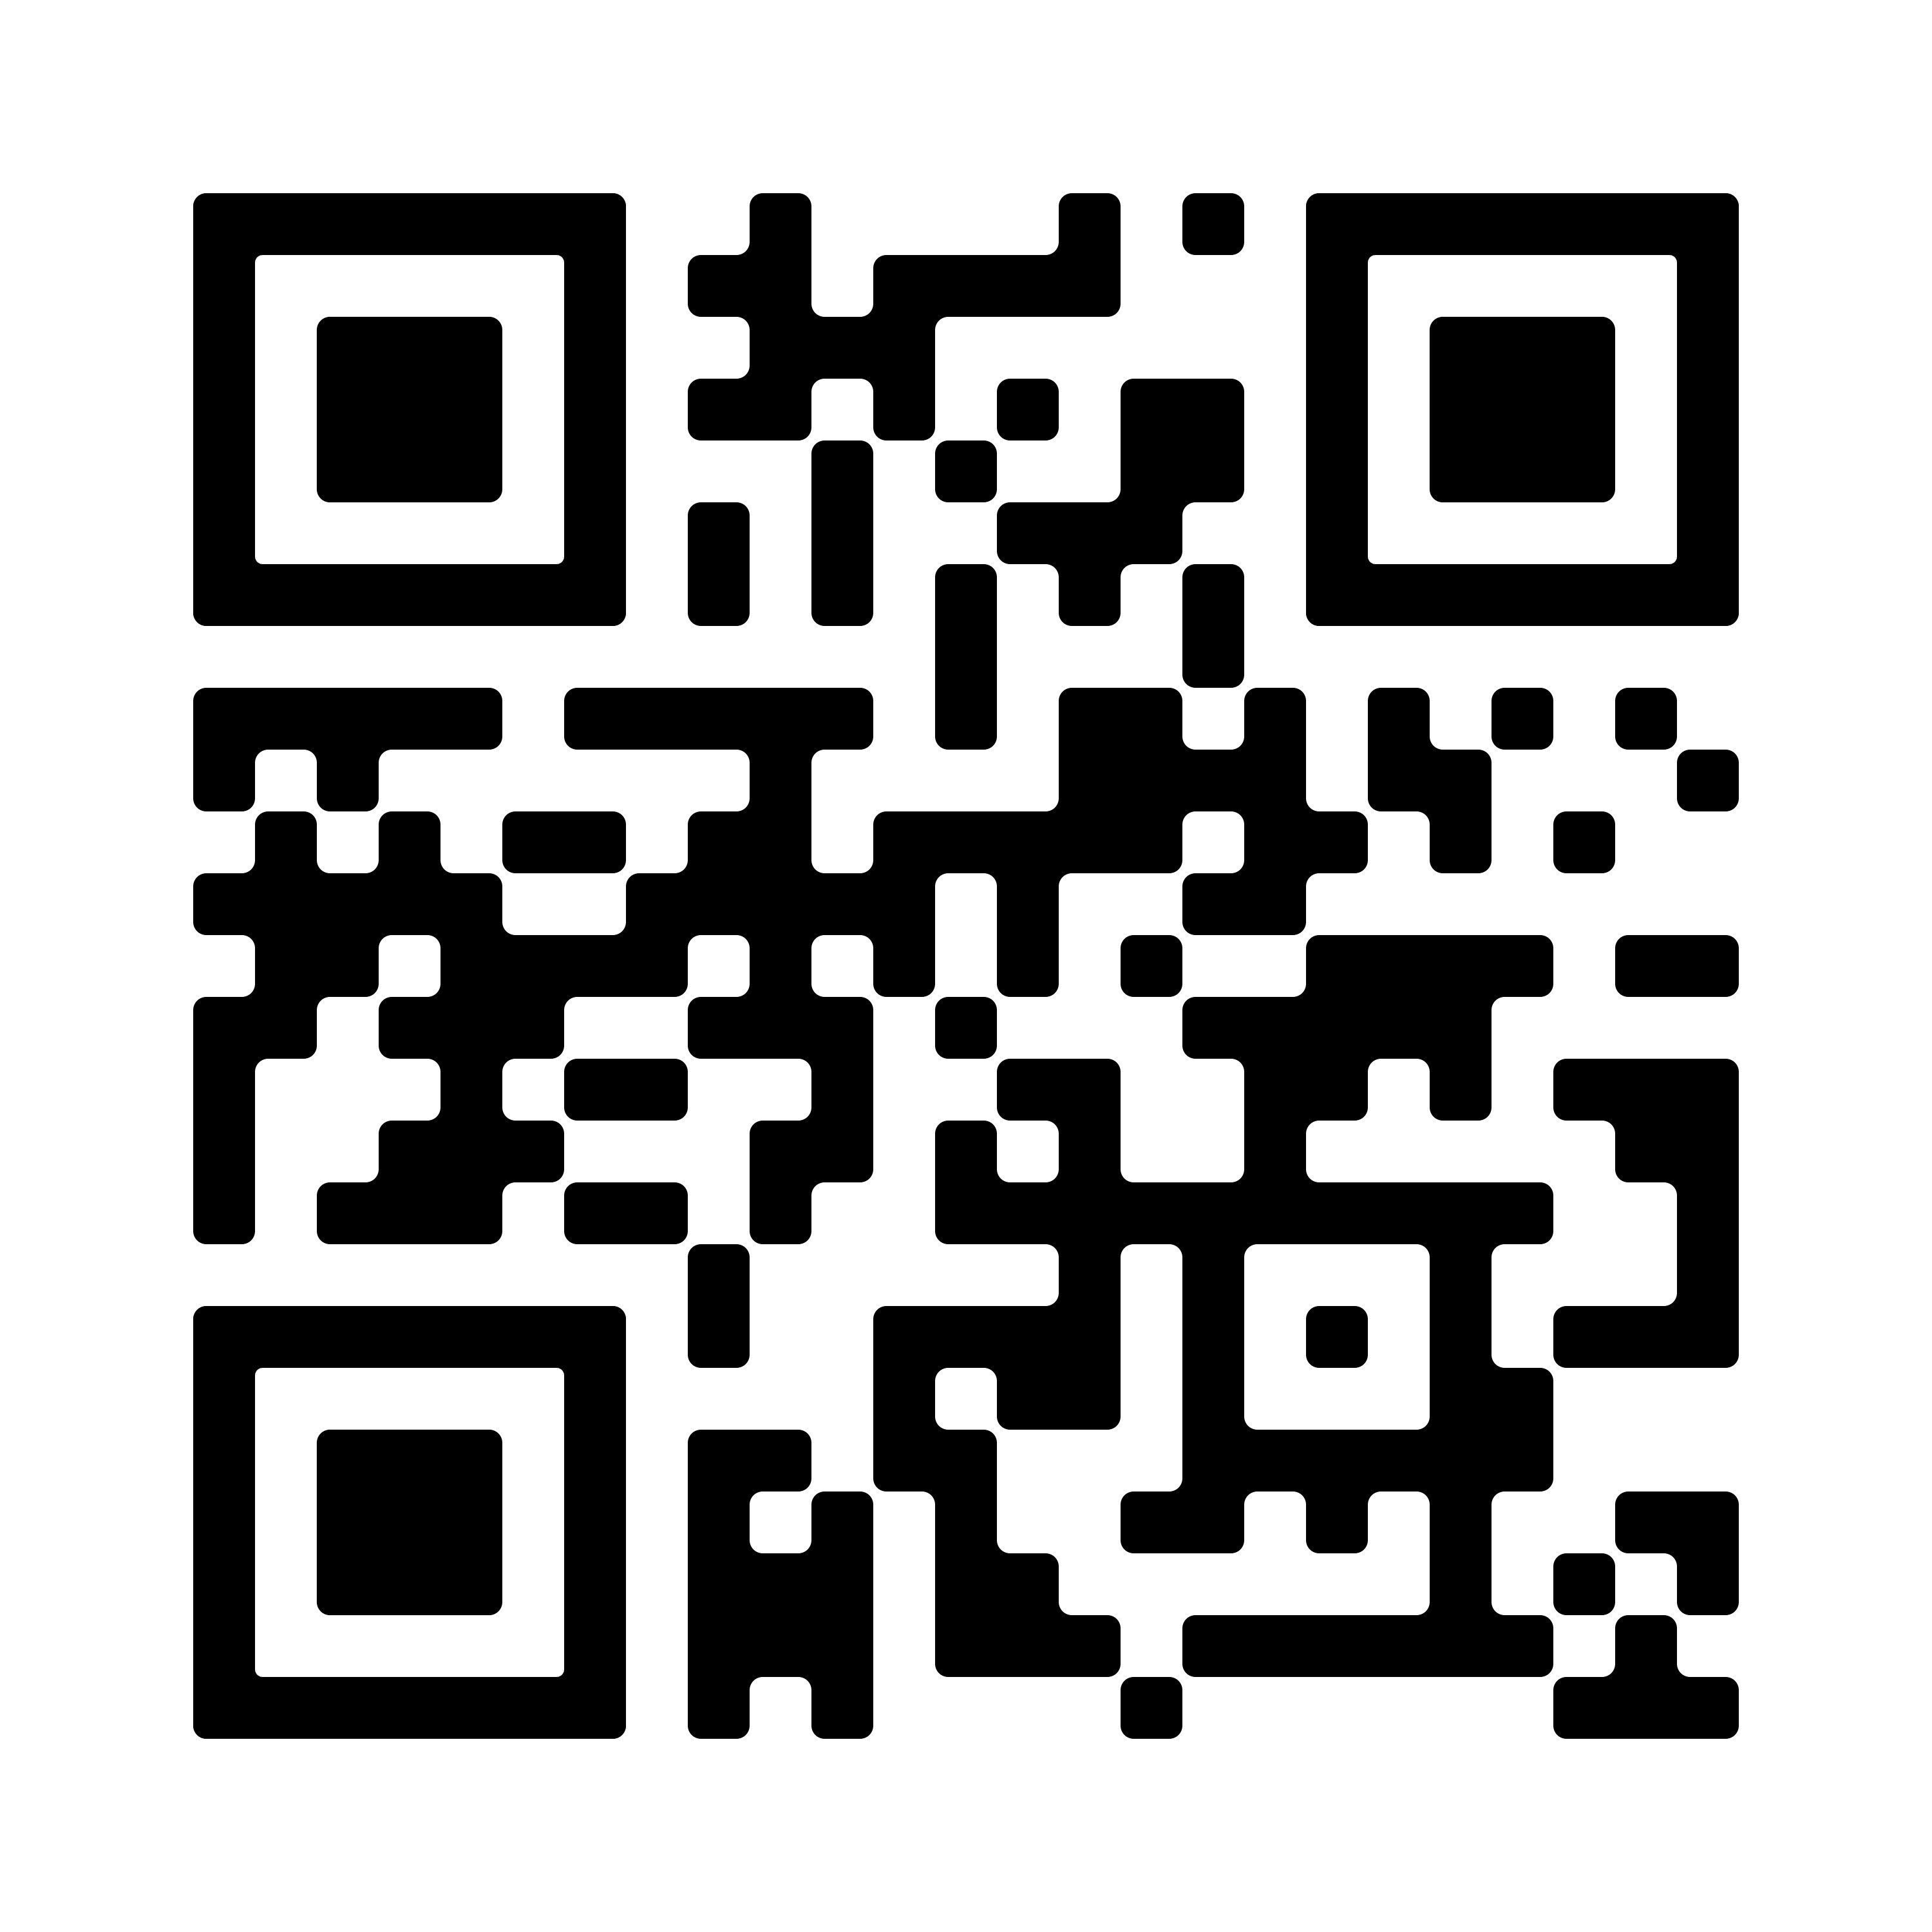
Sürdürülebilir Gelişim
TEKNOFEST
Erasmus+
E-Twinning
Okul Eğitimi Akreditasyonu
KA101, KA102
Kalkınma Ajansları
OGM Proje Hazırlama Rehberi
Notes:
https://ogm.meb.gov.tr/www/patent-faydali-model-marka-ve-tasarim/icerik/1418
TÜBİTAK 4004 Bilim Fuarları Destekleme Programı
Bu program kapsamında, lise ve ortaokul öğrencileri tarafından yürütülen bilimsel araştırma projeleri desteklenmektedir. Projeler, öğrencilerin bilimsel düşünme becerilerini geliştirmek ve bilimsel araştırma yöntemlerini öğrenmelerine katkıda bulunmak amacıyla desteklenmektedir.
TÜBİTAK 4006 Bilim Fuarları Destekleme Programı
Bu program kapsamında, il ve ilçe düzeyinde düzenlenen bilim fuarlarının organizasyonu desteklenmektedir. Bu program, öğrencilerin bilimsel araştırma projelerini sergilemelerine ve bilimi toplumla buluşturmasına katkıda bulunmak amacıyla düzenlenmektedir.
TÜBİTAK 2204-A Lise Öğrencileri Araştırma Projeleri
Bu program kapsamında, lise öğrencileri tarafından yürütülen bilimsel araştırma projeleri desteklenmektedir. Projeler, öğrencilerin bilimsel araştırma becerilerini geliştirmek ve bilimsel araştırma yöntemlerini öğrenmelerine katkıda bulunmak amacıyla desteklenmektedir.
TÜBİTAK 2204-B Ortaokul Öğrencileri Araştırma Projeleri
Bu program kapsamında, ortaokul öğrencileri tarafından yürütülen bilimsel araştırma projeleri desteklenmektedir. Projeler, öğrencilerin bilimsel araştırma becerilerini geliştirmek ve bilimsel araştırma yöntemlerini öğrenmelerine katkıda bulunmak amacıyla desteklenmektedir.
TÜBİTAK 2204-C Lise Öğrencileri Kutup Araştırma Projeleri
Bu program kapsamında, lise öğrencileri tarafından yürütülen kutup araştırmaları projeleri desteklenmektedir. Projeler, öğrencilerin kutup araştırmaları konusundaki bilgi ve becerilerini geliştirmelerine ve kutup araştırmalarına katkıda bulunmalarına katkıda bulunmak amacıyla desteklenmektedir.
TÜBİTAK 2204-D Lise Öğrencileri İklim Değişikliği Araştırma Projeleri
Bu program kapsamında, lise öğrencileri tarafından yürütülen iklim değişikliği araştırmaları projeleri desteklenmektedir. Projeler, öğrencilerin iklim değişikliği konusundaki bilgi ve becerilerini geliştirmelerine ve iklim değişikliği ile mücadeleye katkıda bulunmalarına katkıda bulunmak amacıyla desteklenmektedir.
Kimler başvurabilir?
Bu proje çağrılarına başvurabilmek için aşağıdaki şartların sağlanması gerekmektedir:
4004 ve 4006 projeleri için:
Projeyi yürütecek öğrencilerin, projenin yürütüleceği eğitim kurumunda kayıtlı olması gerekmektedir.
Projeyi yürütecek öğrenciler, projenin başlama tarihinden itibaren en az 15 yaşını doldurmuş olmalıdır.
2204-A, 2204-B, 2204-C ve 2204-D projeleri için:
Projeyi yürütecek öğrencilerin, projenin yürütüleceği eğitim kurumunda kayıtlı olması gerekmektedir.
Projeyi yürütecek öğrencilerin, projenin başlama tarihinden itibaren en az 12 yaşını doldurmuş olması gerekmektedir.
4007 Bilim Şenlikleri A, B ve C olmak üzere üç kategoriye ayrılması
A Kategorisi - Büyük Ölçekli Bilim Şenlikleri
B Kategorisi - Orta Ölçekli Bilim Şenlikleri
C Kategorisi - Küçük Ölçekli Bilim Şenlikleri

Slide 69
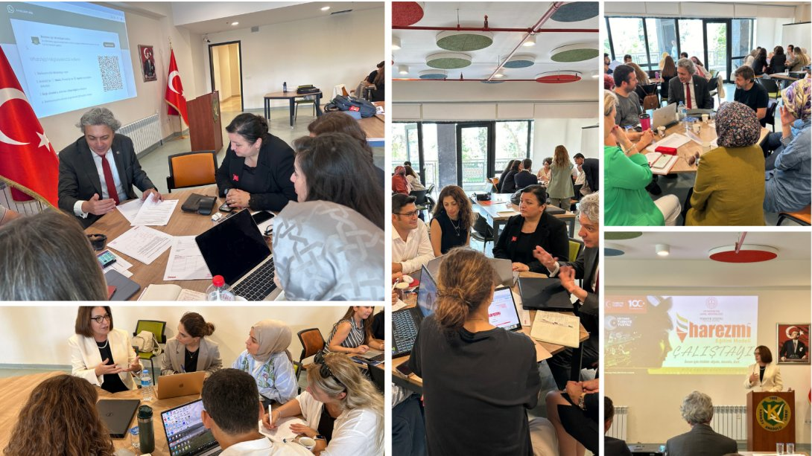
Hazırlık Çalıştayı (9-13 Eylül 2024)
Süreç Planı, Uygulama Kılavuzları
Veriler ve Raporlaştırma
Uygulama Liderleri ve Bakanlık Yetkilileri
Öğretmen Eğitimi, Eğitici Eğitimi, Güncelleme Semineri
Rapor ve Süreç Güncelleme
Notes:
HAREZMİ EĞİTİM MODELİ İÇERİK VE MATERYAL HAZIRLAMA ÇALIŞTAYI"

Slide 70
Bilim dallarının (Bilgisayar Bilimleri; Fen ve Matematik Bilimleri, Dil ve Sosyal Bilimler, Sanat ve Tasarım ile Spor Bilimleri) eşdeğer şekilde disiplinlerarası yaklaşım ile süreç planlanır, uygulanır ve değerlendirilir.
Hayatın içinden sorunlar; yerel, ulusal ve evrensel ölçekte düşünülerek öğretmenlerin rehberliğinde, öğrenciler tarafından veriye dayalı olarak belirlenir.
Hayatın içinden sorunların çözümü için seçilen öğretim araçları (bilgisayarsız, blok veya metin tabanlı programlama, robotik, oyun, yapay zeka programlama gibi) işe koşulur.
Süreç, araştırma ve geliştirme yöntemleri rehberliğinde yürütülür.

Slide 71
Teşekkürler
Harezmi Eğitim Modeli Öğretmen Eğitimi

